Slide 1
“Actividades Publisher”
Alumna: Celia Sarahi Irabu Morales
Grado:2º “B
NL:15

Slide 2
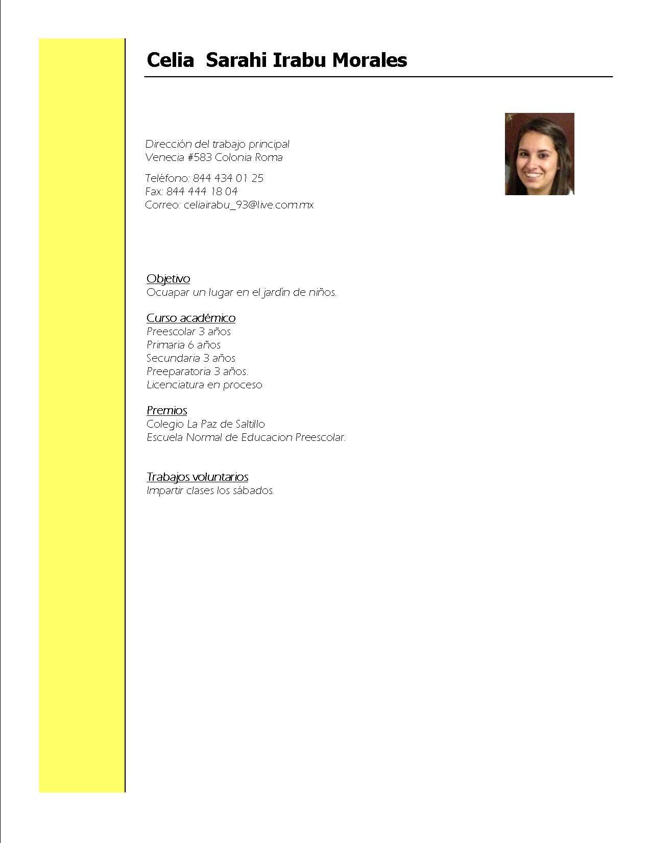
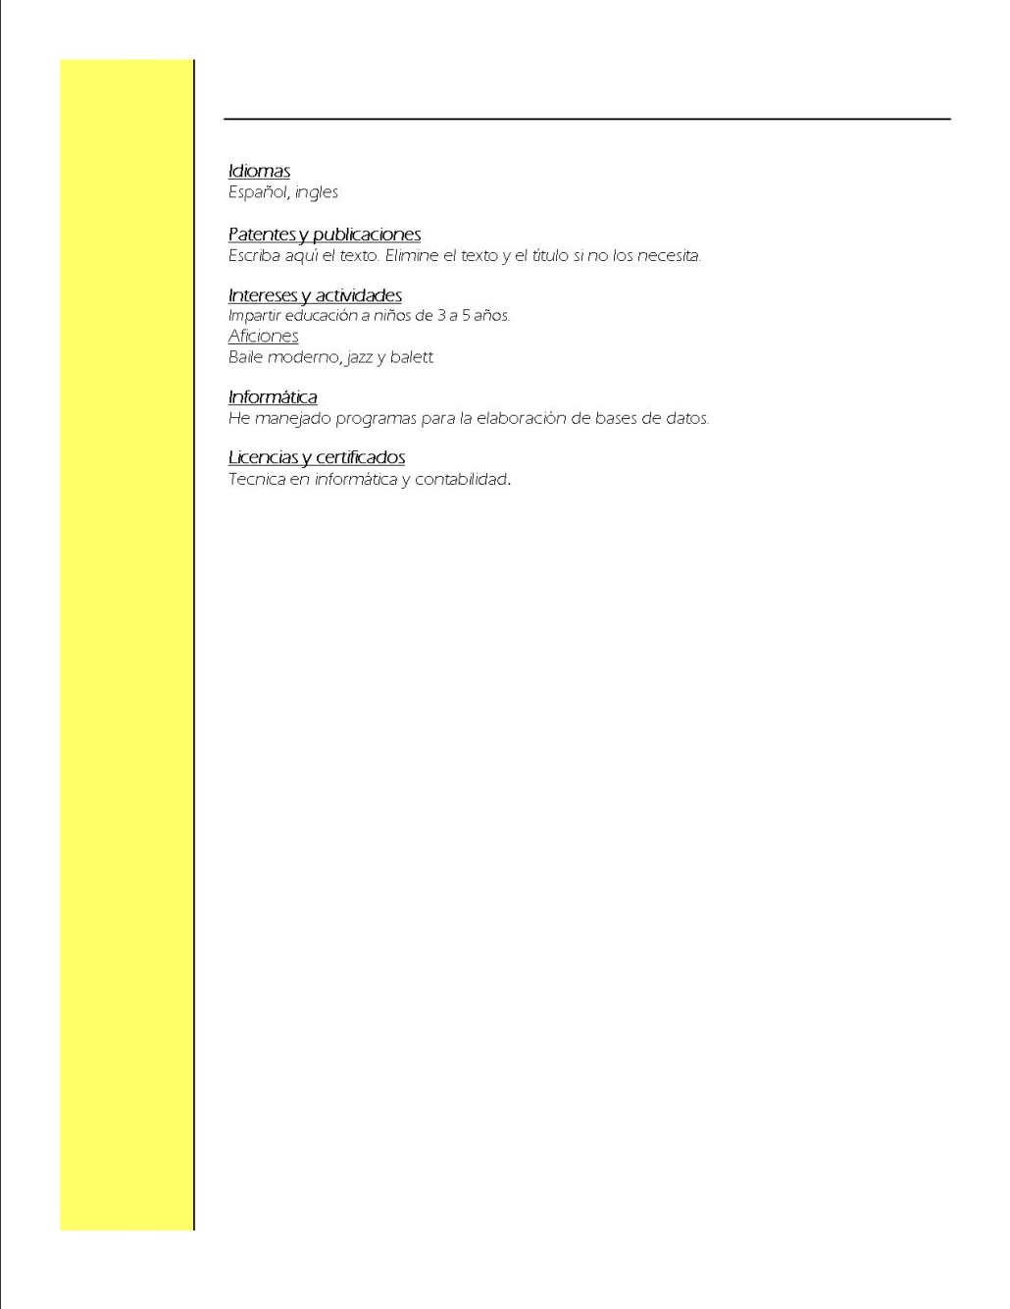
Curriculum

Slide 3
Pancarta

Slide 4
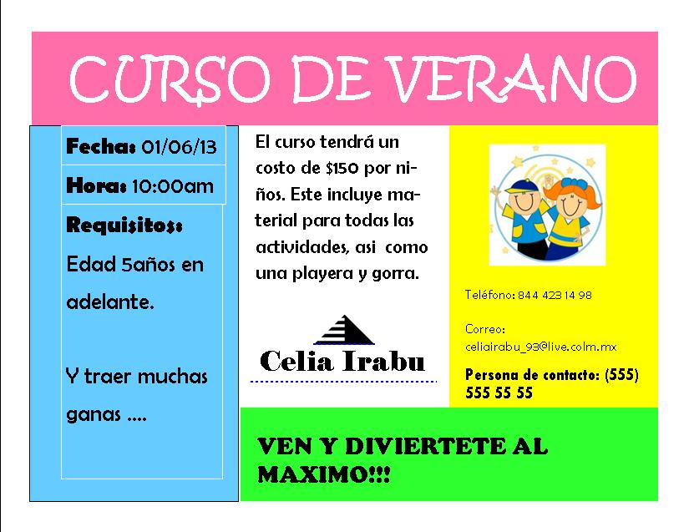
Postales

Slide 5
Trìptico

Slide 6
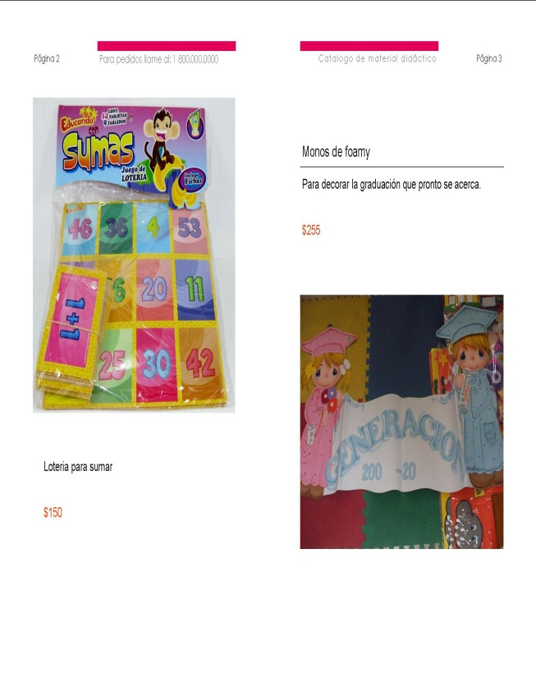
Catalogo

Slide 7
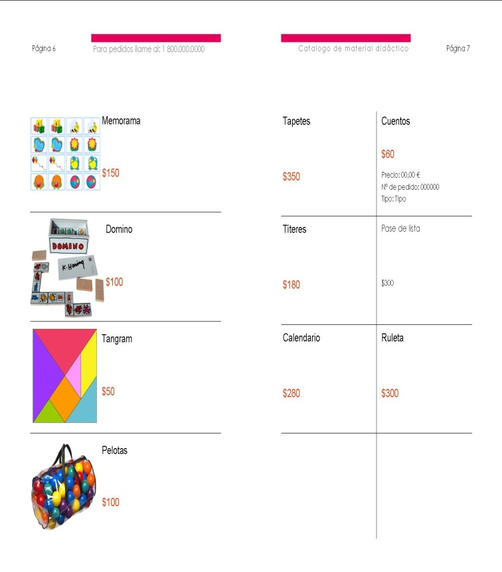

Slide 8
Tarjeta de Felicitación

Slide 9
Tarjeta de Presentación

